Slide 1
Загађење и заштита вода
Наставник: Наталија Срдић

Slide 2
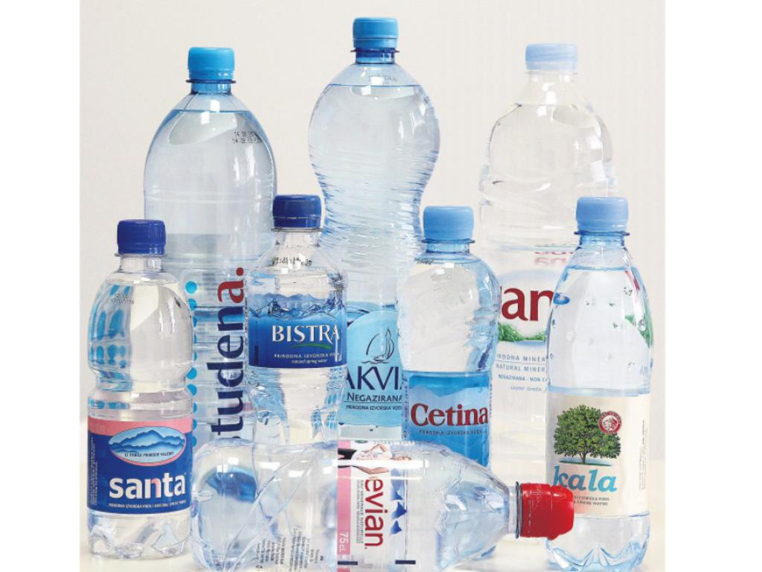
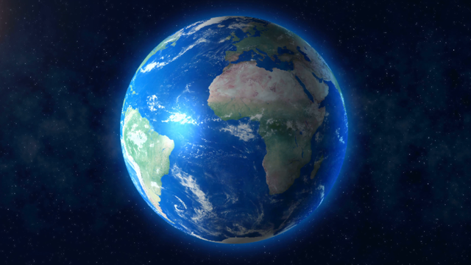
Вода је један од основних услова живота, а за многа жива бића вода је и мјесто живота, без воде нема живота
Дјелује да воде има довољно, али од укупне количине воде која постоји на нашој планети, око 97% је у морима и океанима ( слана вода), а само је 3% слатка вода,
а од тих 3% за пиће се користи само 1%.
Несташица воде за пиће већ се осјећа.

Slide 3
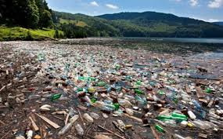
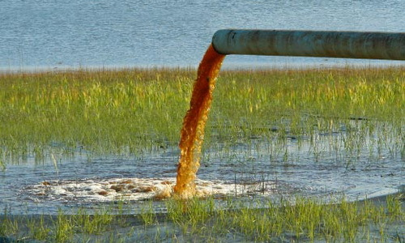
Како загађујемо копнене воде?
Из језера и ријека користе воду за пиће и друге потребе. Али у та иста језера и ријеке пуштају отпадне воде из домаћинства и индустрије. Отпадне супсанце су различите природе и поријекла.

Slide 4
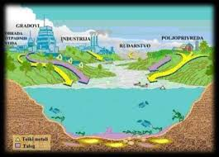

Slide 5
Како се загађују мора и океани?
Загађење мора и океана представља уношење отпадних материја које погоршавају услове живота, мјењају односе исхране у екосистемима и отежавају дисање воденим организмима. Ове материје успоравају развој живих бића, а веома често доводе и до њихове смрти.
Један од облика непсредног загађења јесте и изливање нафте, и то из нафтних платформи на којима се нафта извлачи са дна мора, или због бродских хаварија, посебно ако су то танкер нафте.
Убрзан развој морског туризма такође је значајан узрок загађења мора. Туристи остављају велике количине смећа на плажама.

Slide 6
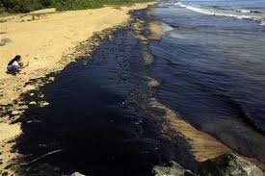
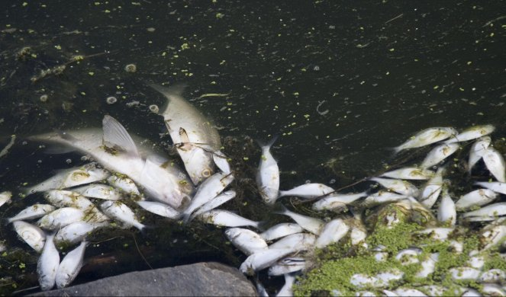
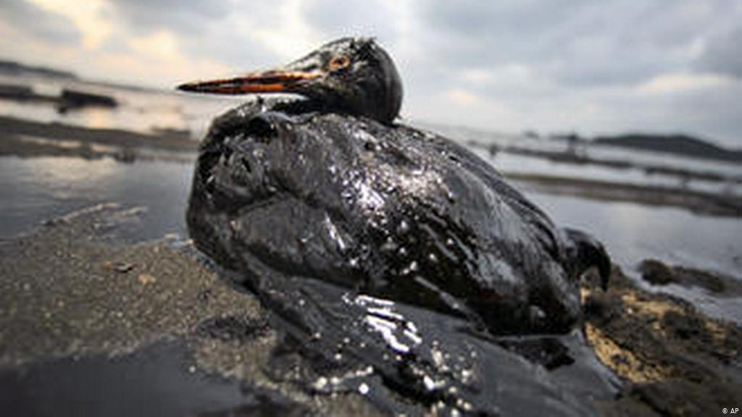

Slide 7
Како воду заштити од даљег загађења?
Постављање филтера који би задржали велики дио загађујућих супстанци, које би иначе доспијеле у ријеке, језера и мора.
Изградња фабрика које би омогућиле становништву да за пиће користе пречишћену воду.

Slide 8
За ученике који желе да знају више- ово немојте преписивати!
Загађење мора и океана може да буде посредно и непосредно. Непосредно загађење мора и океана јесте послиједица исушивања отпадних вода индустријских постројења и коминалних отпадних вода насеља у морској води. На овај начин у воду доспијевају многе штетне материје, као што су детерџенти, органске материје и друго.
Један од облика непсредног загађења јесте и изливање нафте, и то из нафтних платформи на којима се нафта извлачи са дна мора, или због бродских хаварија, посебно ако су то танкер нафте. Нафта се на површини мора разлијева и формира танак филм на површини воде. Она је слабо пропусна за свијетлост и на тај начин онемогућава фотосинтезу фитопланктонских организама. Због смањене производње органских материја, веома брзо нестају и жиотиње које се ране фитопланктоном. Птице чије је перије улијепљено нафтом не могу да полете и веома брзо угину.

Slide 9
Посредно загађење морске воде представља депоновање материја преко притока које се улијевају у мора и океане. На овај начин до морске воде доспијевају одпадне воде које се испуштају у ријеке. Те воде садрже органске материје, детерџенте, пестициде, феноле И друго.
Убрзан развој морског туризма такође је значајан узрок загађења мора. Туристи остављају велике количине смећа на плажама.
Морски екосистеми нису угрожени само загађењем воде. Бројност многих морских организама смањује се прекомјерним изловима, што доводи до поремећаја ланца исхране. Најугроженији су мекушци, рибе и крупни морски сисари.

Slide 10
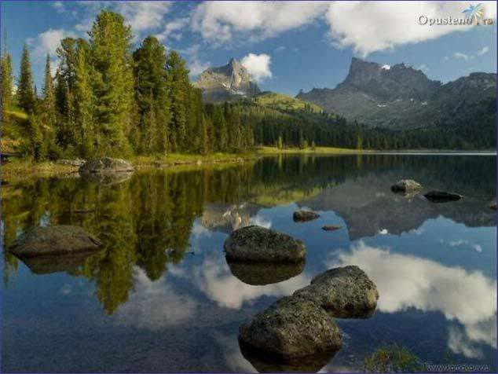
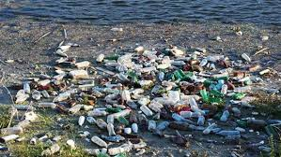
Сами бирамо!

